Slide 1
Lekcija 2 – Uvod u C programiranje
Pregled
2.1 Uvod
2.2 Prvi C program: štampanje linije teksta
2.3 Drugi C program: sabiranje 2 cijela broja
2.4 Memorijski koncepti
2.5 Aritmetika u C-u
2.6 Jednakost i relacioni operatori
2.7 Ključne riječi

Slide 2
Ciljevi lekcije
U ovoj lekciji:
  Napisaćete jednostavne programe u C-u.
  Koristićete jednostavne ulazno-izlazne naredbe.
  Upoznaćete osnovne tipove podataka.
  Shvatićete memorijske koncepte.
  Koristićete aritmetičke operatore.
  Shvatićete prioritet aritmetičkih operatora.
  Napisaćete jednostavne naredbe odlučivanja.

Slide 3
2.1 Uvod
Programski jezik C
  Struktuiran i disciplinovan pristup kreiranju programa
Strukturno programiranje
  Uvodi se u sledećim lekcijama
  Koristi se kroz čitavo Programiranje I i Programiranje II

Slide 4
2.2 Prvi C Program:
Štampanje linije teksta
1 /* A first program in C */
3 #include <stdio.h>
4
5 /* function main begins program execution */
6 int main()
7 {
8 printf( "Welcome to C!\n" );
9
10 return 0; /* indicate that program ended successfully */
11
12 } /* end function main */
Welcome to C!
Komentari
  Tekst između /* i */ se ignorše
  Koristi se za opis programa, algoritma, itd.
#include <stdio.h>
  Pretprocesorska direktiva
    Kompjuter treba da učita sadržaj određene datoteke
  <stdio.h> dopušta standardne input/output operacije

Slide 5
2.2 Prvi C Program:
Štampanje linije teksta
int main()
  C program sadrži jednu ili više funkcija, a tačno jedna od njih mora biti main
  Zagrade označavaju funkciju
  int znači da main “vraća" cio broj
  Vitičaste zagrade { i } označavaju blok
    Tijela svih funkcija moraju biti unutar { i }.

Slide 6
2.2 Prvi C Program:
Štampanje linije teksta
printf( "Welcome to C!\n" );
  Instrukcija kompjuteru da izvede akciju
    Štampa string (niz karaketra) unutar navodnika (" ")
  Cijela linija je naredba (ne obavezno)
    Sve naredbe moraju završiti sa tačka-zarezom (;)
  Escape karakter (\)
    Označava da printf treba da uradi “neuobičajeno”
    \n je newline karakter (prelazak u novi red)

Slide 7
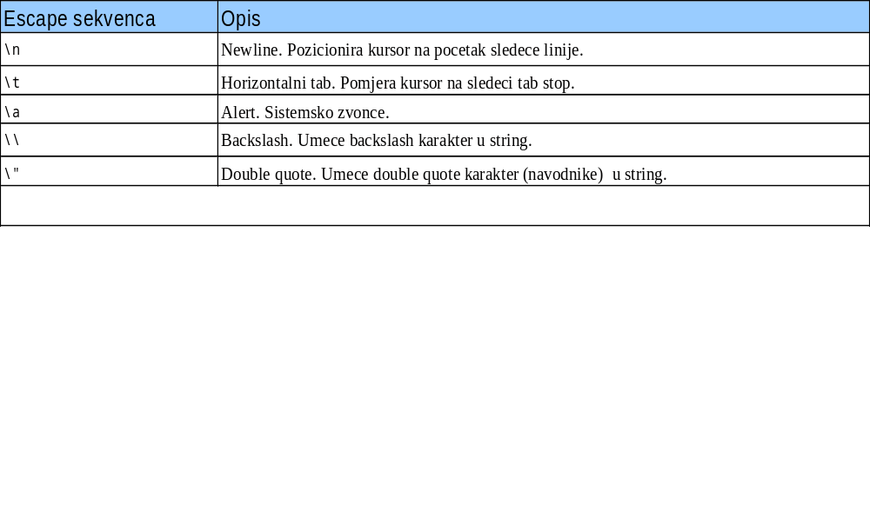
2.2 Prvi C Program:
Štampanje linije teksta

Slide 8
2.2 Prvi C Program:
Štampanje linije teksta
return 0;
  Jedan način izlaska iz funkcije
  return 0, u ovom slučaju, znači da je program upsješno završio rad
Desna zagrada }
  Označava da je main došao do kraja
Linker
  Kada se funkcija pozove, linker je locira u biblioteci
  Umeće je u objektni kod
  Ako ime funkcije nije ispravno, linker prijavljuje grešku, jer nije u mogućnosti da nađe funkciju u biblioteci

Slide 9
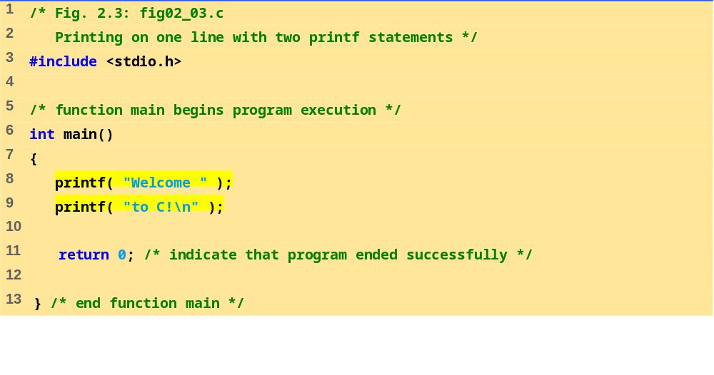
fig02_03.c
Program Output
Welcome to C!

Slide 10
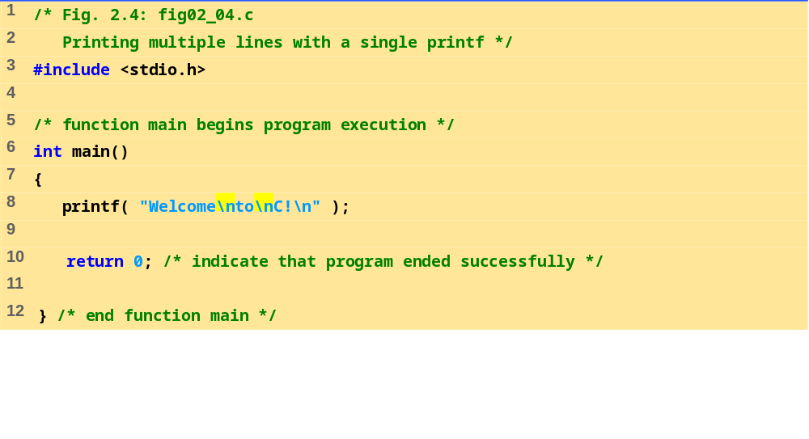
fig02_04.c
Program Output
Welcome
to
C!

Slide 11
2.2 Drugi C Program:
Sabiranje 2 cijela broja
Napisati program koji učitava 2 cijela broja i štampa njihov zbir

Slide 12
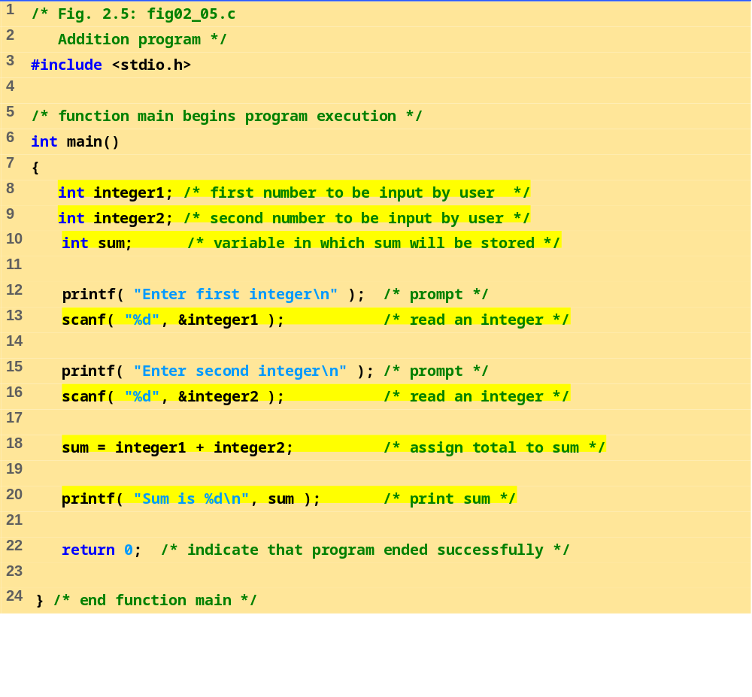
fig02_05.c

Slide 13
Program Output
Enter first integer
45
Enter second integer
72
Sum is 117

Slide 14
2.2 Drugi C Program:
Sabiranje 2 cijela broja
Kao i u prvom zadatku:
  Komentari, #include <stdio.h> i main
int integer1, integer2, sum;
  Definicija promjenljivih (varijabli)
    Promjenljiva: memorijska lokacija koja može čuvati vrijednost
  int znači da promjenljiva može imati cjelobrojne vrijednosti kao što su (-1, 3, 0, 47)
  Imena promjenljivih (identifikatori)
    integer1, integer2, sum
    Identifikatori: niz slova, cifara (ne može biti na početku) i underscores( _ )
      Case sensitive (važna su mala i velika slova)
  Definicije se pojavljuju prije naredbi
    Ako naredba referencira nedeklarisanu promjenljivu, dolazi do sintaksne greške (compiler error)

Slide 15
2.2 Drugi C Program:
Sabiranje 2 cijela broja
scanf( "%d", &integer1 );
  Preuzimanje vrijednosti od korisnika
    scanf koristi standardni ulaz (najčešće tastatura)
  U našem slučaju, scanf ima 2 argumenta
    %d – označava da bi podataka trebao biti dekadni cio broj
    &integer1 – memorijska lokacija za čuvanje vrijednosti
    & malo zbunjuje – za sada, zapamtite da morate dopisati simbol & ispred imena promjenljive u scanf
  Pri izvršavanju programa, korisnik reaguje na scanf unošenjem (tipkanjem) broja na tastaturi i pritiskom na enter (return) taster

Slide 16
2.2 Drugi C Program:
Sabiranje 2 cijela broja
= (operator dodjele, assignment operator)
  Dodjeljuje vrijednost promjenljivoj
  Binarni operator (ima 2 operanda)
    sum = variable1 + variable2;
    sum dobija vrijednost variable1 + variable2;
  Promjenljiva koja dobija vrijednost je sa lijeve strane
printf( "Sum is %d\n", sum );
  Slično kao kod scanf
    %d znači da će biti štampan dekadni cio broj
    sum specificira koj će se vrijednost štampati
  Unutar printf mogu se vršiti izračunavanja
    printf( "Sum is %d\n", integer1 + integer2 );

Slide 17
2.4 Memorijski koncepti
Promjenljive
  Imena promjenljivih odgovaraju lokacijama u operativnoj memoriji
  Svaka promjenljiva ima ime, tip, veličinu i vrijednost
  Kada se dodijeli vrijednost promjenljivoj (pomoću scanf, na primjer), nova vrijednost zamjenjuje (i uništava) prethodnu vrijednost
  Čitanjem promjenljive njena vrijednost se ne mijenja
Vizuelna reprezentacija
integer1
45

Slide 18
2.4 Memorijski koncepti
Vizuelna reprezentacija
integer1
45
integer1
45
integer2
72
integer2
72
sum
117

Slide 19
2.5 Aritmetika
Aritmetička izračunavanja
  sabiranje (+), oduzimanje (-), množenje (*), dijeljenje (/)
  Cjelobrojno dijeljenje otkida razlomljeni dio
  7/ 5 daje rezultat 1
  Operator ostatka (modula) (%) vraća ostatak
    7 % 5 daje rezultat 2
Prioritet operatora
  Za aritmetičke operatore – uobičajeni prioriteti
    Koristite zagrade kada je potrebno
  Primjer: Prosjek vrijednosti a, b i c
    Netačno: a + b + c / 3
    Tačno: (a + b + c ) / 3

Slide 20
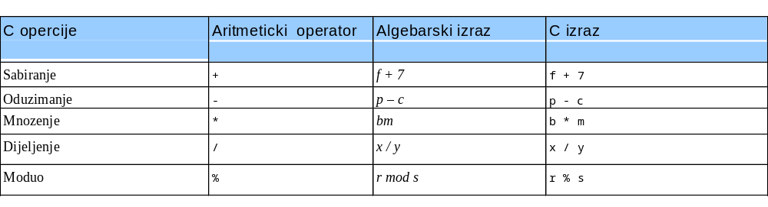
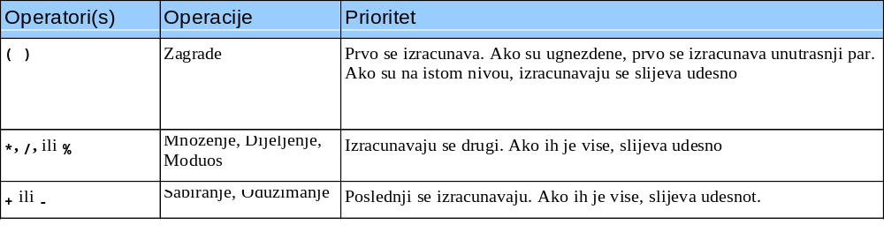
2.5 Aritmetika
Aritmetički operatori:
Pravila prioriteta:

Slide 21
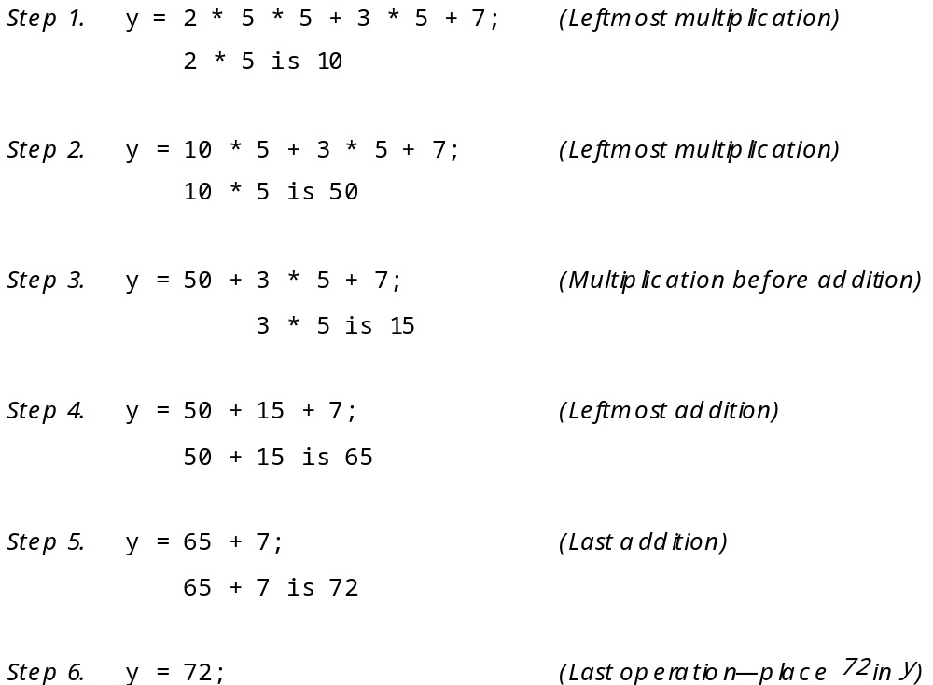
2.6 Jednakost i relacioni operatori

Slide 22
2.6 Jednakost i relacioni operatori
Izvršne naredbe (executable statements)
  Izvode akcije (izračunavanja, ulaz ili izlaz)
  Izvode odluke (decisions)
    Na primjer, štampati "polozio" ili “pao" u zavisnosti od ocjene na testu.
if kontrolna naredba (control statement)
  U ovoj lekciji, samo prosti if
  Ako je uslov tačan (true), izvršava se tijelo if naredbe
    0 je false, nenulta vrijednost je true
  Kontrola uvijek nastavlja poslije if naredbe
Ključne riječi
  Specijalne riječi rezervisane za C
  Ne mogu biti imena promjenljivih ili funkcija

Slide 23
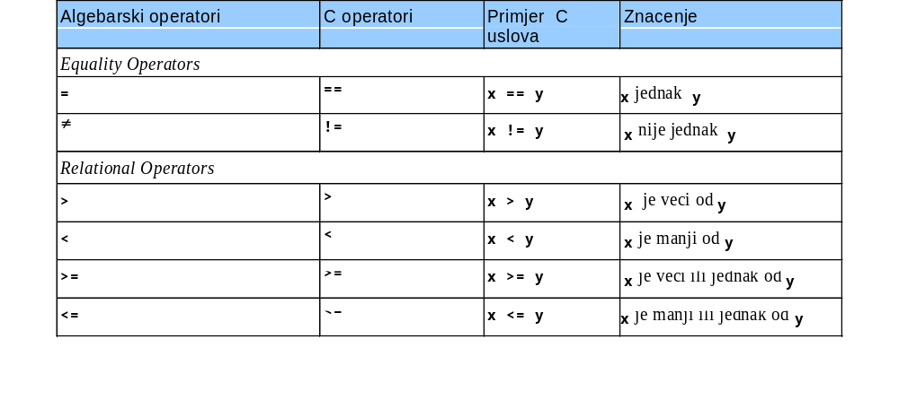
2.6 Jednakost i relacioni operatori

Slide 24
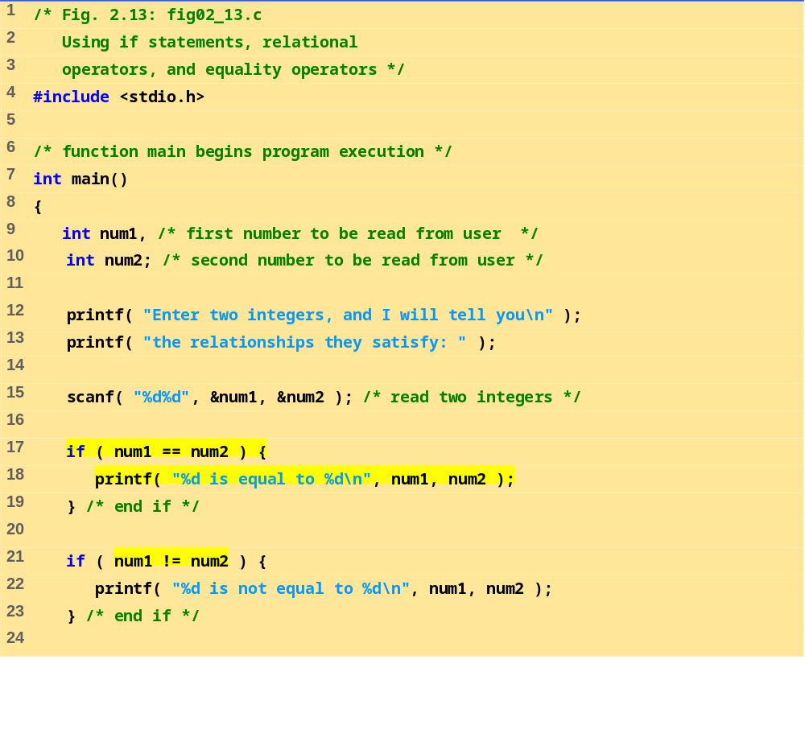
fig02_13.c (Part 1 of 2)

Slide 25
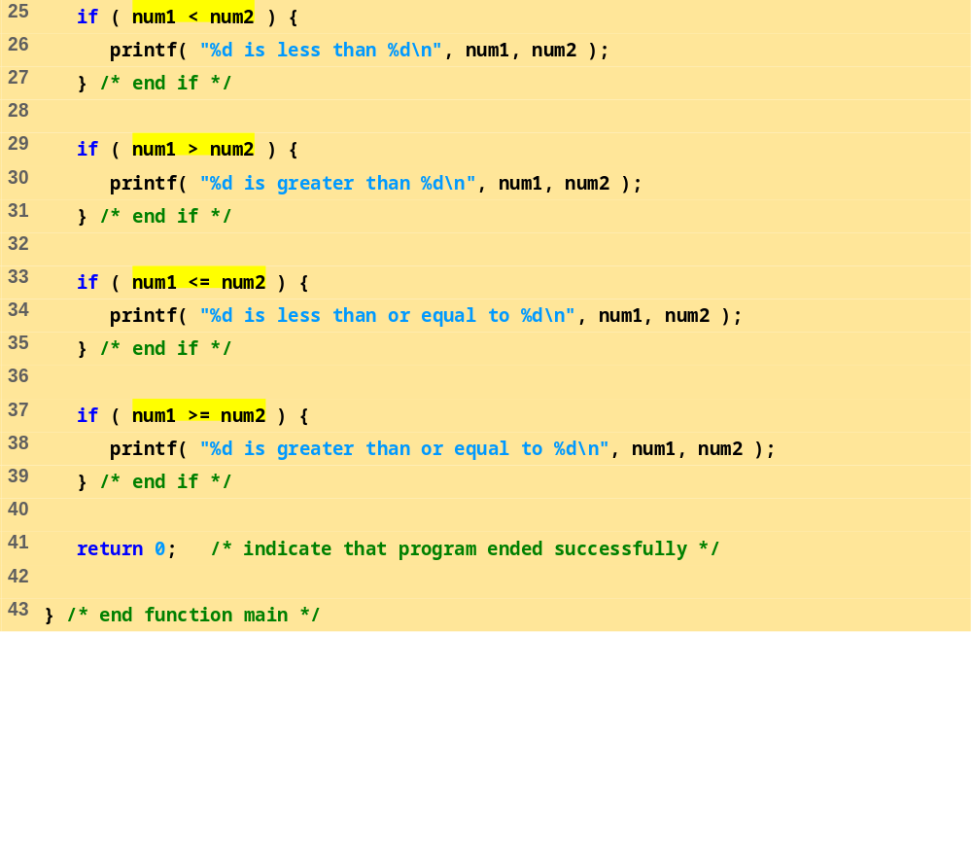
fig02_13.c (Part 2 of 2)
Program Output
Enter two integers, and I will tell you
the relationships they satisfy: 3 7
3 is not equal to 7
3 is less than 7
3 is less than or equal to 7

Slide 26
Program Output (continued)
Enter two integers, and I will tell you
the relationships they satisfy: 22 12
22 is not equal to 12
22 is greater than 12
22 is greater than or equal to 12
Enter two integers, and I will tell you
the relationships they satisfy: 7 7
7 is equal to 7
7 is less than or equal to 7
7 is greater than or equal to 7

Slide 27
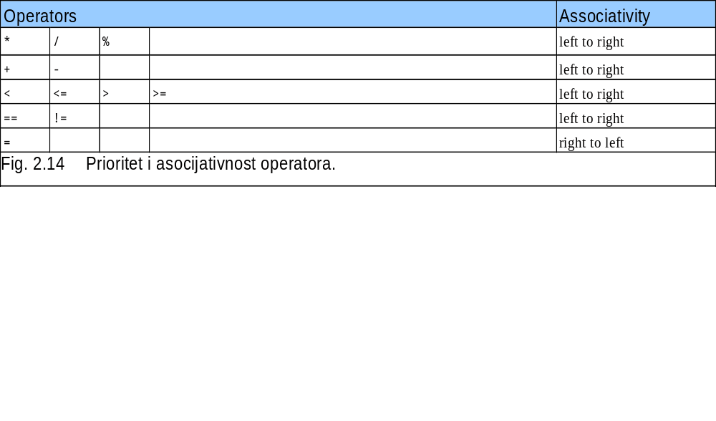
2.6 Jednakost i relacioni operatori

Slide 28
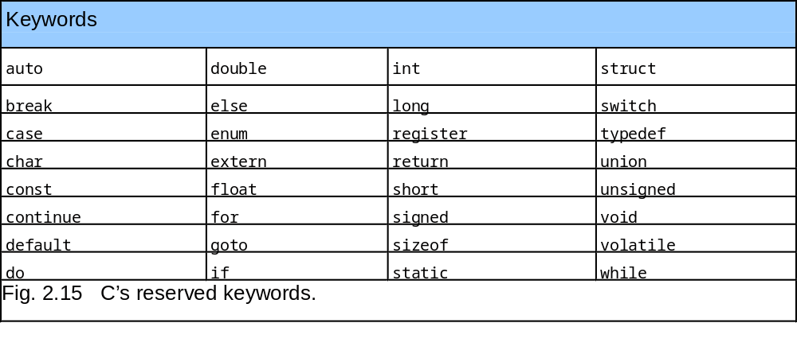
2.7 Ključne riječi

